Slide 1
Статус члена участковой избирательной комиссии

Slide 2
Понятие статуса члена УИК
Статус члена УИК – совокупность установленных законом прав, обязанностей и гарантий деятельности члена комиссии.

Slide 3
Понятие статуса члена УИК
Статус члена УИК =
Права
+
Обязанности
+
Гарантии

Slide 4
Основы правового статуса члена УИК закреплены в:
Федеральном законе от 12.06.2002 №67-ФЗ «Об основных гарантиях избирательных прав и права на участие в референдуме граждан Российской Федерации» (статья 29);
Законе Свердловской области от 29.04.2003 №10-ОЗ «Избирательный кодекс Свердловской области» (статья 30).

Slide 5
Полномочия члена УИК
заблаговременно извещается о заседаниях участковой избирательной комиссии;
вправе выступать на заседании участковой избирательной комиссии, вносить предложения по вопросам, отнесенным к компетенции комиссии, и требовать проведения по данным вопросам голосования;
вправе задавать другим участникам заседания участковой избирательной комиссии вопросы в соответствии с повесткой дня и получать на них ответы по существу;

Slide 6
Полномочия члена УИК
вправе знакомиться с документами и материалами непосредственно связанными с выборами и получать копии этих документов и материалов, требовать заверения указанных копий;
вправе удостовериться в правильности подсчета по спискам избирателей числа лиц, принявших участие в голосовании, в правильности сортировки бюллетеней по кандидатам, избирательным объединениям;
вправе обжаловать действия (бездействие) УИК в соответствующую вышестоящую комиссию или в суд.

Slide 7
Полномочия члена УИК с правом решающего голоса
информируют население об адресе и о номере телефона УИК, времени ее работы, а также о дне, времени и месте голосования;
уточняют список избирателей, производят ознакомление избирателей с данным списком;
обеспечивают подготовку помещений для голосования, ящиков для голосования и другого оборудования;
информируют избирателей о зарегистрированных кандидатах, об избирательных объединениях, зарегистрировавших списки кандидатов;

Slide 8
Полномочия члена УИК с правом решающего голоса
контролируют соблюдение на территории избирательного участка порядка проведения предвыборной агитации, агитации;
выдают открепительные удостоверения;
организуют на избирательном участке голосование в день голосования, а также досрочное голосование;
проводят подсчет голосов, устанавливают итоги голосования;
осуществляют иные полномочия в соответствии с законом.

Slide 9
Контроль соблюдения ограничений, установленных законодательством
для членов УИК с правом решающего голоса

Slide 10
Членами УИК с правом решающего голоса НЕ МОГУТ БЫТЬ:
лица, не имеющие гражданства РФ, а также граждане Российской Федерации, имеющие гражданство иностранного государства либо вид на жительство;
граждане РФ, признанные решением суда, вступившим в законную силу, недееспособными, ограниченно дееспособными;
граждане РФ, не достигшие возраста 18 лет;
депутаты законодательных (представительных) органов государственной власти, органов местного самоуправления;
выборные должностные лица, главы местных администраций;

Slide 11
Членами УИК с правом решающего голоса НЕ МОГУТ БЫТЬ:
судьи, прокуроры;
кандидаты, их уполномоченные представители и доверенные лица, уполномоченные представители и доверенные лица избирательных объединений, выдвинувших кандидатов, списки кандидатов;
члены и уполномоченные представители инициативных групп по проведению референдума;
члены комиссий с правом совещательного голоса;
супруги и близкие родственники кандидатов, близкие родственники супругов кандидатов;
лица, которые находятся в непосредственном подчинении у кандидатов;

Slide 12
Членами УИК с правом решающего голоса НЕ МОГУТ БЫТЬ:
лица, выведенные из состава комиссий по решению суда, а также лица, утратившие свои полномочия членов комиссий с правом решающего голоса в результате расформирования комиссии – в течение пяти лет со дня вступления в законную силу соответствующего решения суда;
лица, имеющие неснятую и непогашенную судимость, а также лица, подвергнутые в судебном порядке административному наказанию за нарушение законодательства о выборах и референдумах, – в течение одного года со дня вступления в законную силу решения (постановления) суда о назначении административного наказания.

Slide 13
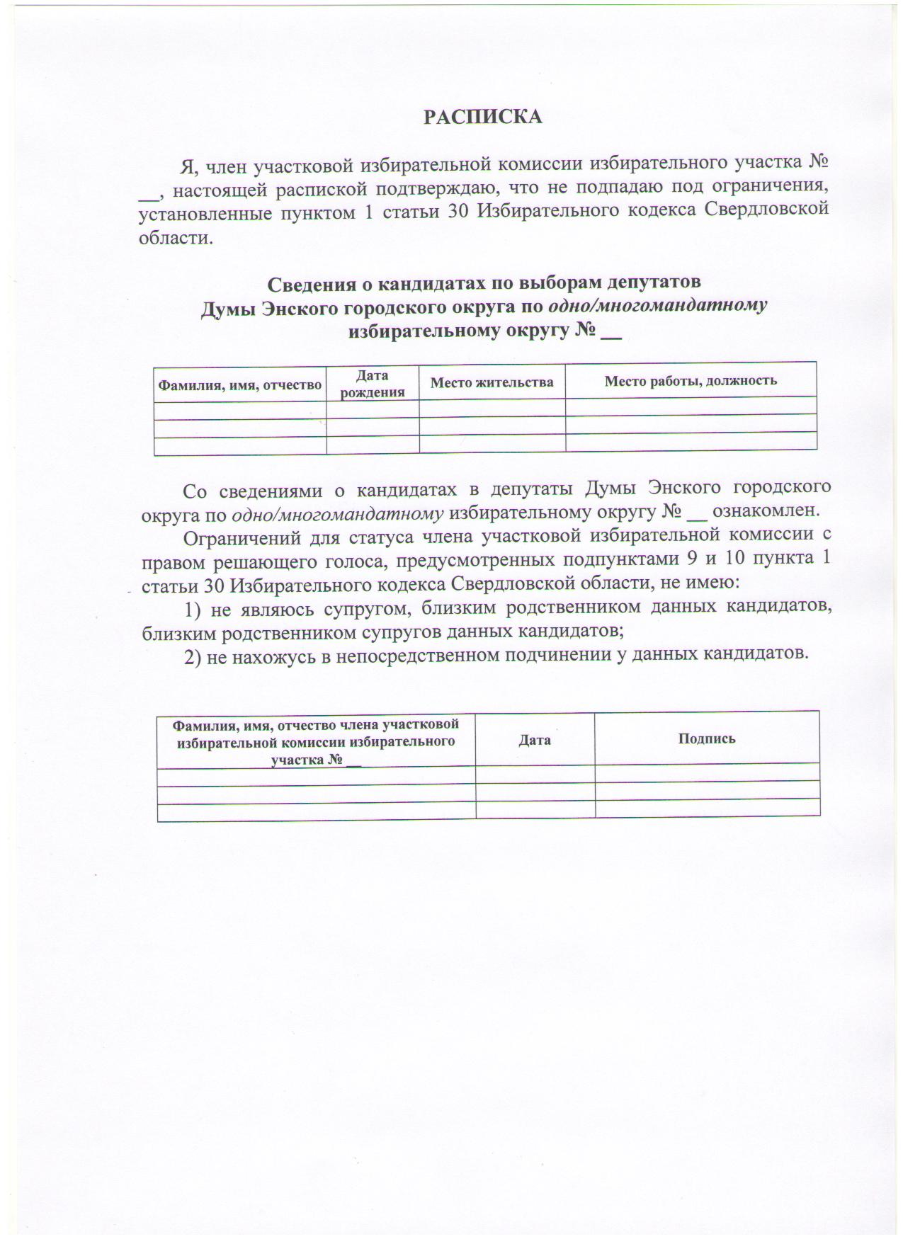

Slide 14
Члены УИК с правом решающего голоса НЕ ВПРАВЕ:
проводить предвыборную агитацию, выпускать и распространять любые агитационные материалы;
выступать от имени комиссии в ходе публичных мероприятий, проводимых органами государственной власти, органами местного самоуправления, политическими партиями или иными общественными объединениями, а также в СМИ без поручения соответствующей комиссии;
представлять интересы кандидата, избирательного объединения;
участвовать в сборе подписей в поддержку выдвижения кандидатов.

Slide 15
Приостановление полномочий
членов участковых избирательных комиссий

Slide 16
Решение о приостановлении полномочий члена УИК с правом решающего голоса принимается на ближайшем заседании избирательной комиссии на основании:
- наличия супружеской связи с кандидатами, близкой родственной связи с кандидатами и (или) их супругами;*
*Норма не распространяются на членов УИК, если кандидат выдвигается либо зарегистрирован по другому избирательному округу. Согласно статье 14 Семейного кодекса РФ близкими родственниками являются родственники по прямой восходящей и нисходящей линии (родители и дети, дедушка, бабушка и внуки), братья и сестры.

Slide 17
Решение о приостановлении полномочий члена УИК с правом решающего голоса принимается на ближайшем заседании избирательной комиссии на основании:
- нахождения в непосредственном подчинении у кандидатов.*
*Норма не распространяются на членов УИК, если кандидат выдвигается либо зарегистрирован по другому избирательному округу. Под непосредственным подчинением понимаются служебные отношения между руководителем и подчиненным, при которых руководитель обладает в отношении подчиненного властно-распорядительными полномочиями, то есть имеет право приема на работу и увольнения подчиненного или в пределах должностных полномочий вправе отдавать ему приказы, распоряжения и указания, обязательные для исполнения, поощрять и применять дисциплинарные взыскания.

Slide 18
НО: при этом член УИК с правом решающего голоса, полномочия которого ПРИОСТАНОВЛЕНЫ
- не участвует в работе комиссии до прекращения обстоятельств, явившихся основанием для приостановления его полномочий;
- продолжает оставаться в составе избирательной комиссии;
- учитывается при определении установленного числа членов комиссии.

Slide 19
Прекращение полномочий
членов участковых избирательных комиссий

Slide 20
Срок полномочий членов УИК с правом решающего голоса истекает одновременно с прекращением полномочий УИК, в состав которой они входят.
Член УИК с правом решающего голоса освобождается от обязанностей до истечения срока своих полномочий по решению соответствующей ИК, в случае:
- подачи членом УИК заявления в письменной форме о сложении своих полномочий;
- появления оснований, ограничивающих осуществление им полномочий члена УИК с правом решающего голоса, предусмотренных статьей 29 Закона, за исключением случая приостановления полномочий члена комиссии.

Slide 21
Полномочия члена УИК с правом решающего голоса прекращаются немедленно в случае:
утраты членом УИК гражданства РФ, приобретения им гражданства иностранного государства либо получения им вида на жительство;
вступления в законную силу в отношении члена УИК обвинительного приговора суда либо решения о назначении административного наказания за нарушение законодательства о выборах и референдумах;
признания члена УИК решением суда, вступившим в законную силу, недееспособным, ограниченно дееспособным, безвестно отсутствующим или умершим;

Slide 22
Полномочия члена УИК с правом решающего голоса прекращаются немедленно в случае:
смерти члена УИК;
признания члена УИК решением суда, вступившим в законную силу, на основании заявления соответствующей УИК систематически не выполняющим свои обязанности;
вступления в законную силу решения суда о расформировании участковой избирательной комиссии.

Slide 23
Спасибо за внимание

